Slide 1
Android
Автоматизированное тестирование
Авторы: Сергей Прилуцкий и Владимир Теблоев

Slide 2
Причины
Потребность повышения качества ПО
Уменьшение времени регресса
Развитие продукта
Требование методологии разработки (разработка через тестирование)
Требование непосредственного заказчика проекта

Slide 3
Виды автоматизированного тестирования
Функциональные тесты
Нагрузочные тесты
GUI тесты
Тестирование безопасности
Unit - тесты
Тестирование кода
Тестирование БД

Slide 4
Функциональные тесты
Тесты, которые осуществляют процесс верификации функциональных требований и особенностей тестируемого приложения через пользовательский интерфейс, моделируя реальную работу пользователя.
Пример:
Открытие Activity -> проверка присутствия view элементов и их состояние ->
проверка реакции приложения на действия пользователя над view элементами

Slide 5
Нагрузочные тесты
Испытание системы на производительность под моделируемой нагрузкой
Пример:
Обработка большого количества запросов от сервера на обновления UI
Обработка тяжеловесных операций
Корректность данных при возможных “гонках” потоков

Slide 6
GUI тесты
Тесты, направленные на проверку соответствия приложения требованиям к графическому интерфейсу пользователя
Пример:
Для разных категорий экранов могут быть показаны разные UI элементы в разных местах (планшеты, смартфоны), или не показаны в принципе.
Один и тот же экран может показывать разные UI элементы в зависимости от статуса юзера (админ, не админ)

Slide 7
Тестирование безопасности
Тесты на выявление потенциальных уязвимостей системы, определение признаков уязвимости и локализация компонентов или модулей, потенциально ущербных в плане общей безопасности системы
Пример:
Если приложение запущено на устройстве с root правами, тогда приложение должно уходить в light mode(актуально для МП СБОЛ)

Slide 8
Unit тесты
Тестирование программных модулей на уровне кода
Примеры:
Верификация сущностей
Тестирования менеджеров, фасадов и тд.
Тестирование utils классов

Slide 9
Тестирование кода (аудит исходного кода)
Анализ исходного кода, функционал выявления несоответствий между полученным в результате разработки кодом и принятыми правилами кодирования (code-naming-convention), анализ покрытия и используемости кода (covering, hit-counting)
Пример:
Аудит исходного кода на уровне pull requests и коммитов в репозиторий (SonarQube)

Slide 10
Тестирование баз данных
Тестирование баз данных — проверка архитектуры БД, производительности БД, обеспечение целостности и конфиденциальности данных
Пример:
Проверка непосредственно конечного файла БД
Проверка менеджеров предоставляющих доступ и работу с БД

Slide 11
Предназначение Unit тестов
Unit тесты предназначены для верификации работы отдельных методов и классов, не зависящих от определенного контекста.
Unit тесты отрабатывают верификацию методов и классов намного быстрее чем, инструментальные тесты(функциональные тесты). Это связано в первую очередь с тем, что функциональные тесты запускаются непосредственно в JVM, а инструментальные должны быть запущены в определенных условиях, с использованием реального устройства или эмулятора как средство запуска.

Slide 12
Размещения Unit и функциональных тестов
Unit тесты размещаются в следующей директории:
module-name/src/test/java/
//Не использует Context
Функциональные тесты размещаются в следующей директории:
module-name/src/androidTest/java/
//Использует Context

Slide 13
JUnit
Библиотека обладает базовым набором функционала позволяющего покрыть большинство потребностей при написании Unit тестов
Рекомендуемая версия для использования: JUnit 4.9
Предстоящий релиз: JUnit 5.0

Slide 14
JUnit 4: Методы
assertTrue
assertFalse
assertEquals
assertNotEquals
assertNull
assertArraysEquals
assertThat
assertSame
assertNotSame
fail

Slide 15
JUnit 4: Аннотации
@Before
Любой метод с аннотацией @Before будет вызван перед запуском, каждого метода помеченного аннотацией @Test
@BeforeClass
Метод помеченный как @BeforeClass будет вызван только один раз перед запуском всех тестов, метод должен иметь модификатор static
@After
Любой метод с аннотацией @After будет вызван после запуска, каждого метода помеченного аннотацией @Test

Slide 16
JUnit 4: Аннотации
@AfterClass
Метод помеченный как @AfterClass будет вызван после прохождения всех тестов(в независимости от успеха тестов), метод должен иметь модификатор static
@Test
Любой метод помеченный аннотацией @Test будет расцениваться как метод содержащий в себе тесты, и будет запущен раннером на выполнение
@Ignore
Тестовый метод помеченный аннотацией @Ignore не будет запущен на выполнение

Slide 17
JUnit 4: Аннотации
@Rule
Позволяет использовать уже имеющиеся правила, а также использовать созданные правила запуска тестов
@FixMethodOrder
Данная аннотация устанавливается непосредственно перед классом содержащим тесты, и регламентирует порядок выполнения тестов

Slide 18
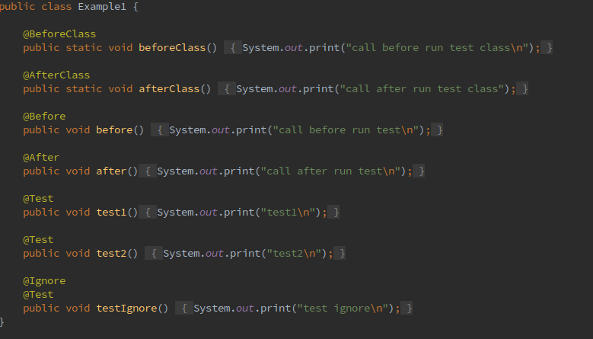
JUnit 4: Аннотации пример

Slide 19
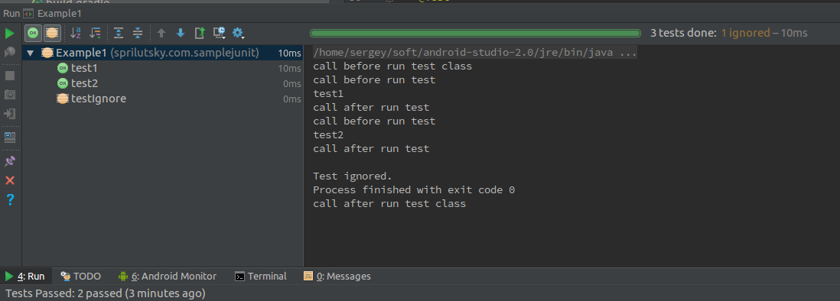
JUnit 4: Аннотации результат

Slide 20
JUnit 4: Rules
Rule помогут сделать тесты более гибкими в момент выполнения, а также подготовить какое либо окружения при прохождении теста.
ExternalResource - позволяет манипулировать данными(к примеру файлы находящиеся в ПЗУ) которые были подготовлены для прохождения теста.
TemporaryFolder - расширяет класс ExternalResource и предоставляет нам возможность создавать файлы и директории для наших тестов, и соотв. после прохождения теста их удалять.
TestWatcher - предоставляет возможность пронаблюдать (а при необходимости и участвовать) за жизненным циклом теста с помощью следующих методов: succeeded, failed, skipped, starting, finishing.
TestName - основное предназначение, это получение имени метода выполняемого теста
Verifier - после выполнения каждого теста, будет вызван метод verify, задача которого проверить какой либо кейс, и при не прохождении проверки выкинуть исключение.
ErrorCollector - позволяет собрать все ошибки которые произошли в процессе прохождения тестов, и при этом не прерывать выполнение самих тестов при появлении непройденных тестовых кейсов.
ExpectedException - позволяет проверить условие при котором тестируемых метод должен выбрасывать исключение.
Timeout - позволяет установить конечное время прохождения как самого теста, так и всех тестов в классе.
RuleChain - позволяет установить порядок вызова и выполнения других Rules

Slide 21
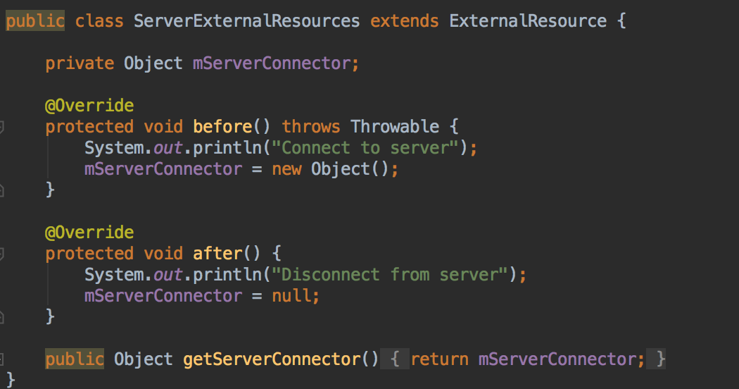
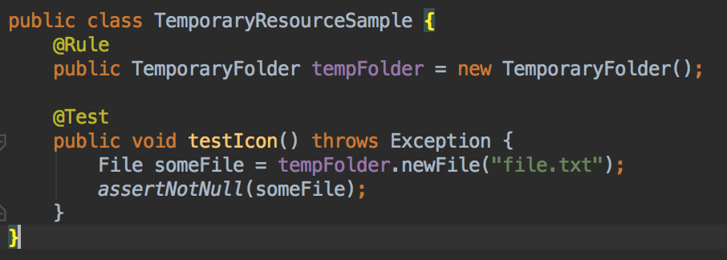
JUnit 4: Rules пример
ExternalResource
TemporaryFolder

Slide 22
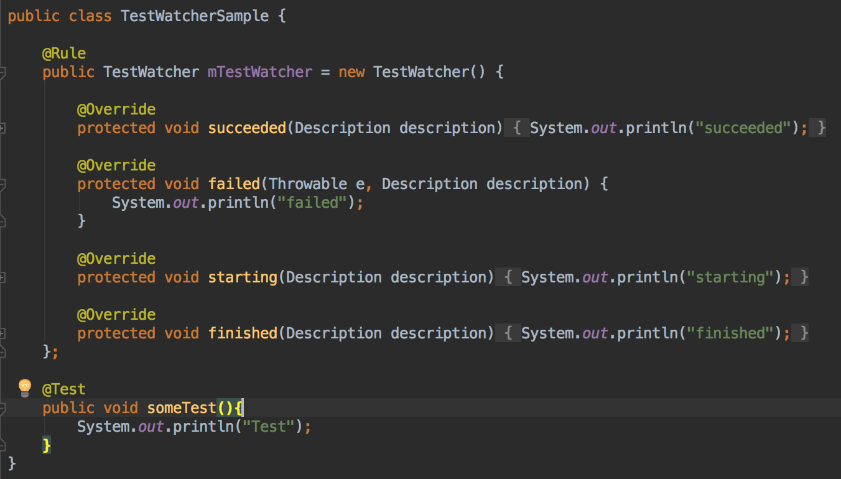
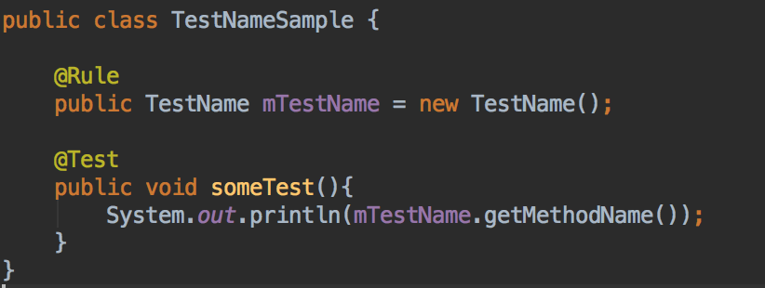
JUnit 4: Rules пример
TestWatcher
TestName

Slide 23
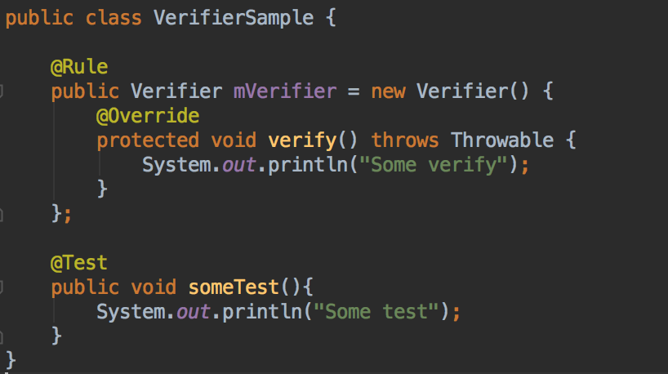
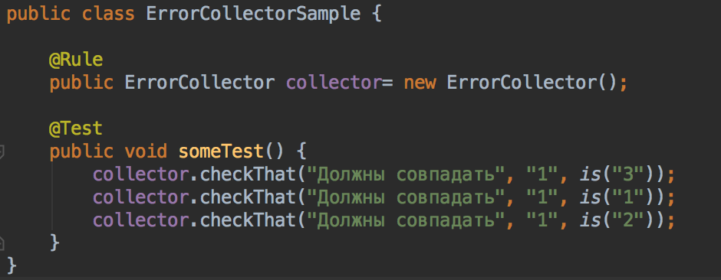
JUnit 4: Rules пример
Verifier
ErrorCollector

Slide 24
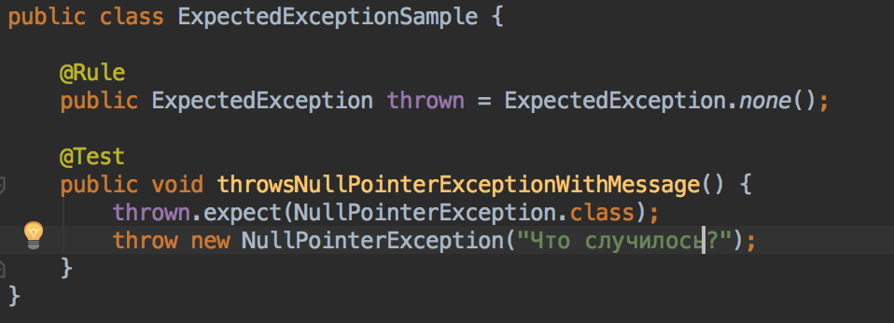
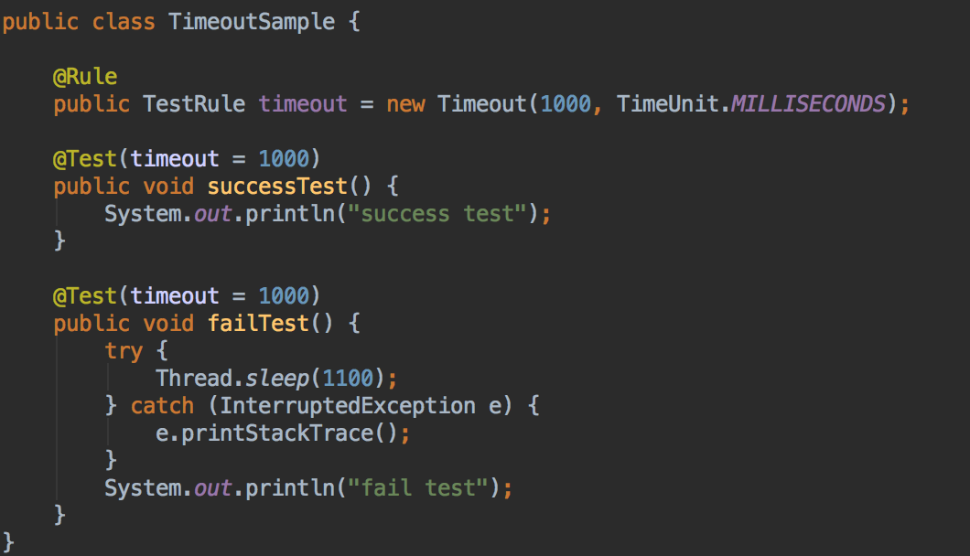
JUnit 4: Rules пример
ExpectedException
Timeout

Slide 25
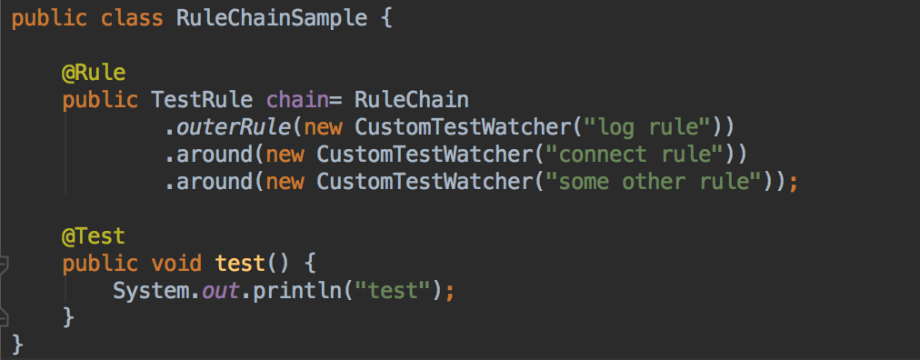
JUnit 4: Rules пример
RuleChain

Slide 26
JUnit 4: Matcher
Основная функция, это проверка совпадений реального и прогнозируемых объектов.
Текущие матчеры от JUnit не рекомендованы к использованию, поэтому предлагают
использовать матчеры из org.hamcrest.CoreMatchers

Slide 27
JUnit 4: TestSuite
TestSuite - решает проблему группировки нескольких тестовых классов в один тестовый набор

Slide 28
JUnit 4: TestSuite пример
import org.junit.runners.Suite;
import org.junit.runner.RunWith;
@RunWith(Suite.class)
@Suite.SuiteClasses({TestClass1.class, TestClass2.class})
public class TestSuite { //nothing }

Slide 29
Вопросы

Slide 30
UI-тестирование

Slide 31
План презентации
Что такое ui-тестирование?
Espresso
Почему espresso?
Пример действия для теста
Работа со списками
Matchers
Hamcrest
ViewActions
IdlingResourse
Espresso recorder
Типичные действия
Настройка библиотеки

Slide 32
Что такое ui-тестирование?
Это проверка соответствия приложения требованиям к графическому интерфейсу, работоспособности его функциональности, имитация работы человека.

Slide 33
Espresso
Espresso — это фреймворк, который предоставляет простой API для тестирования пользовательского интерфейса программы.
Начиная с версии 2.0, эспрессо является частью Android Support Repository, что делает добавление Espresso в проект более легким.

Slide 34
Почему Espresso?
Простота написания тестов
Высокая скорость прогонки теста
Поддержка от Google
Хорошая кастомизация за счет Matchers и Action
Проблемы с кастомными вьюхами
Сложно работать с вебом
Малое количество матчеров и экшенов из коробки

Slide 35
Пример действия для теста
onView(withId(R.id.some_view)).perform(click());
onView(Matcher<View> viewMatcher) - ищет view по заданному условию в матчере
withId(R.id.some_view) - Матчер, который задаёт условия поиска id на экране
perform(ViewAction action) - производимое действие над найденной view
click() - обычное нажатие на view

Slide 36
Работа со списками
Для работы со списками вместо метода onView используется метод onData, который позволяет искать нужный item в списке и уже с ним производить какие-то действия.
Примеры:
Поиск по тексту:
onData(withItemContent("item: 50")).perform(click());
Поиск по тексту в конкретном view item:
onData(withItemContent("item: 60")) .onChildView(withId(R.id.item_size)) .perform(click());

Slide 37
Работа со списками
Также можно искать по типу коллекции и обращаться напрямую к ней:
onData(allOf(is(instanceOf(Map.class)), hasEntry(equalTo("STR"), is("item: 50"))) .perform(click());
allOf(is(instanceOf(Map.class)) - мы ищем на экране коллекции, которые наследуют Map
hasEntry(equalTo("STR"), is("item: 50")) - проверяем вхождение данной строки
perform(click()) - кликаем по ней

Slide 38
Работа с RecyclerView
RecyclerView работают отлично от того, что предлагает метод onData, поэтому для него был разработан отдельный класс RecyclerViewActions, в котором есть некоторые экшены:
scrollTo - скролл к элементу, удовлетворяющему условию матчера
scrollToHolder - скролл к вьюхолдеру, удовлетворяющему условию матчера
scrollToPosition - скролл к конкретной позиции
actionOnHolderItem - производит действие над вьюхолдером
actionOnItem - производит действие над конкретным айтемом
actionOnItemAtPosition - производит действие над айтемом, на конкретной позиции

Slide 39
Matchers
Matcher - это класс, который позволяет расширить функционал имеющихся asserts до нужных нам. В случае с Espresso матчеры помогают искать view-элементы на экране.
Кастомные матчеры нужны для случаев работы с нестандартными view, со списками, и контейнерами, т.к. из коробки мы имеем матчеры только для одиночных вьюх.

Slide 40
Написание своего matcher
Чтобы написать свой матчер нужно отнаследоваться от класса TypeSafeMatcher<View> и реализовать 2 метода:
public boolean matchesSafely(View view) - логика проверки
public void describeTo(Description description) - описание ожидаемого значения

Slide 41
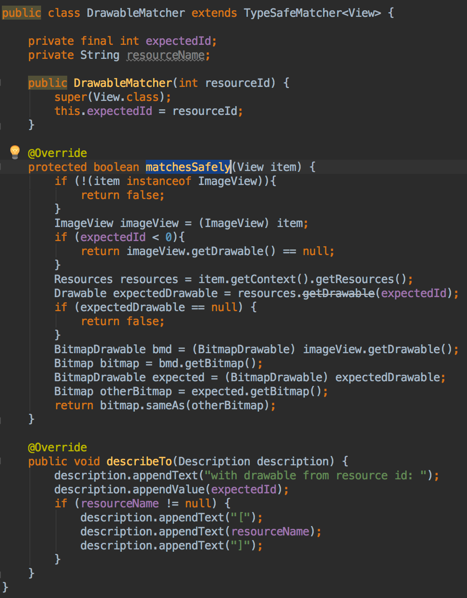
Пример матчера для проверки ImageView

Slide 42
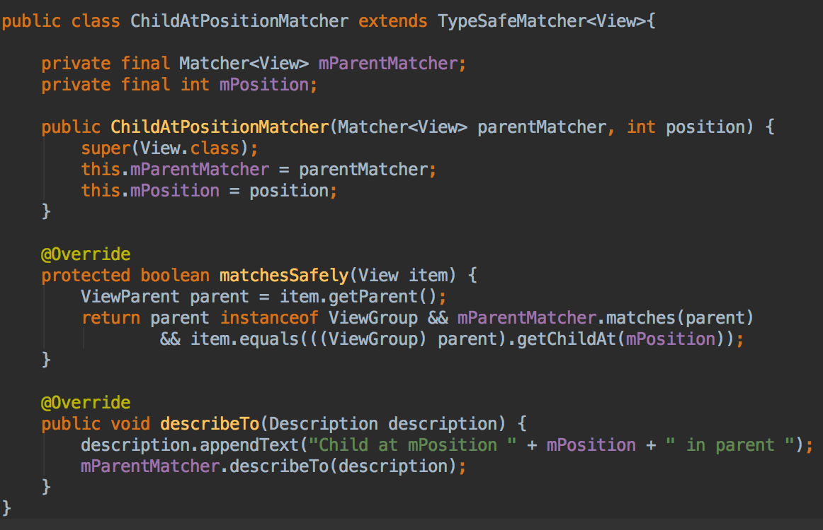
Пример матчера для получения item по позиции

Slide 43
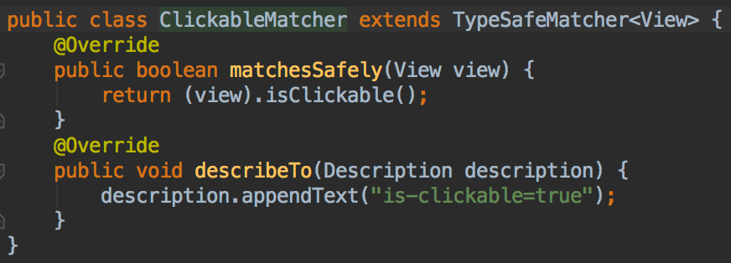
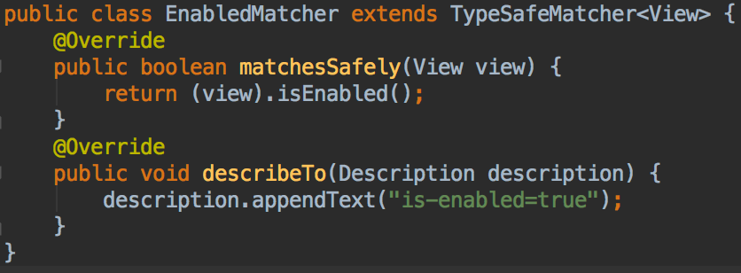
Матчеры для проверки на кликабельности и доступность элемента

Slide 44
Hamcrest
Это вспомогательная библиотека, которая позволяет производить множество действий. Например, связывать несколько матчеров в один или ставить условия для их выполнения. Пример:
allOf - должны выполняться условия всех матчеров
anyOf - должно выполниться хотя бы одно условие и пр.

Slide 45
ViewActions
ViewAction - это действия, которые мы можем производить на view.
Примеры встроенных ViewActions:
click() - одиночный клик по view
doubleClick() - двойной клик по view
closeSoftwareKeyboard() - закрыть клавиатуру
pressBack() - нажатие на кнопку “Назад”

Slide 46
Создание кастомного ViewAction
Для создания кастомного ViewAction необходимо реализовать интерфейс ViewAction. Он имеет следующие методы:
Matcher<View> getConstraints - проверка состояния view
public String getDescription() - получение описания action
public void perform(UiController uiController, View view) - реализация самого действия

Slide 47
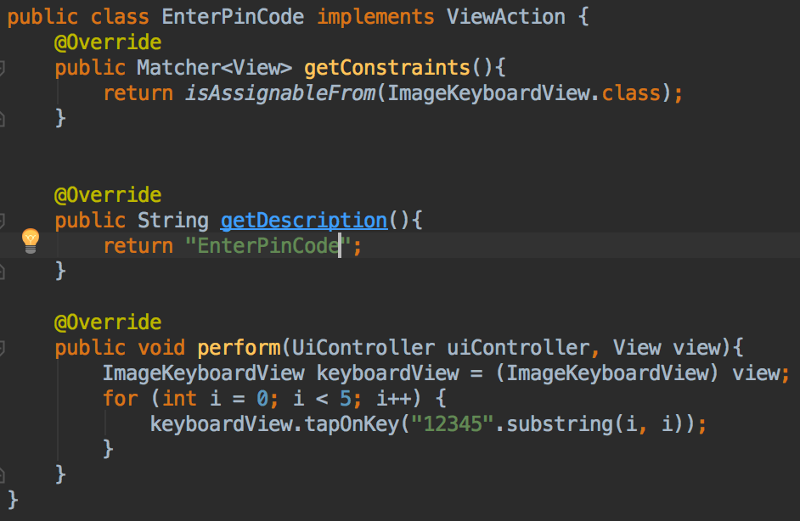
Пример кастомного ViewAction
Ввод пин-кода на экране авторизации

Slide 48
IdlingResource
IdlingResource - это механизм, который необходимо реализовывать для случаев когда у нас используются какие-то асинхронные задачи. Например: мы ожидаем от сервера ответа, после которого отрисовываем view, но Espresso об этом не знает и тест завалится, т.к. не будет view на экране. Поэтому нужно реализовывать для каждого экрана, в котором будет ожидание view, IdlingResource и подтягивать их в Espresso-тест, чтобы он мог адекватно реагировать на задержку.

Slide 49
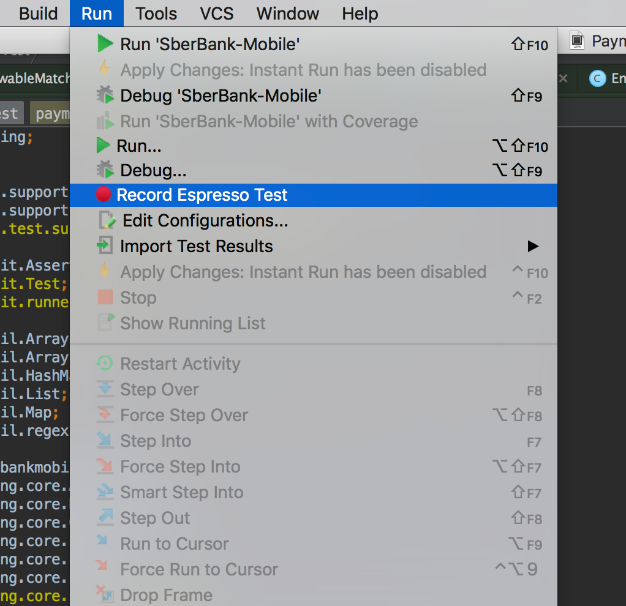
Espresso recorder
Это инструмент, который позволяет записывать действия за пользователем и генерировать тест исходя из них. Как полноценный инструмент использовать не получится, но для набора рутинных нажатий подходит отлично. Запустить его можно из Android Studio

Slide 50
Типичные действия
Открыть меню - openActionBarOverflowOrOptionsMenu(getInstrumentation().getTargetContext());
Открыть navigation drawer - DrawerActions.open();
Нажать кнопку назад - Espresso.pressBack();

Slide 51
Настройка библиотеки
Espresso использует возможности Android, поэтому сами тесты необходимо писать в директории src/androidTest/java/..
В gradle необходимо завести следующие зависимости:
androidTestCompile "junit:junit:${project.JUNIT_VERSION}"
androidTestCompile "com.android.support.test:runner:${project.ANDROID_SUPPORT_TEST_RUNNER_VERSION}"
androidTestCompile "com.android.support.test:rules:${project.ANDROID_SUPPORT_TEST_RUNNER_VERSION}"
androidTestCompile "com.android.support.test.espresso:espresso-core:${project.ANDROID_ESPRESSO_VERSION}"
androidTestCompile "com.android.support.test.espresso:espresso-idling-resource:${project.ANDROID_ESPRESSO_VERSION}"
androidTestCompile ("com.android.support.test.espresso:espresso-contrib:${project.ANDROID_ESPRESSO_VERSION}") {
exclude module: 'espresso-core'
exclude module: 'support-v4'
exclude module: 'recyclerview-v7'
exclude module: 'appcompat-v7'
exclude module: 'support-annotations'
exclude module: 'design'
}

Slide 52
Вопросы

